Slide 1
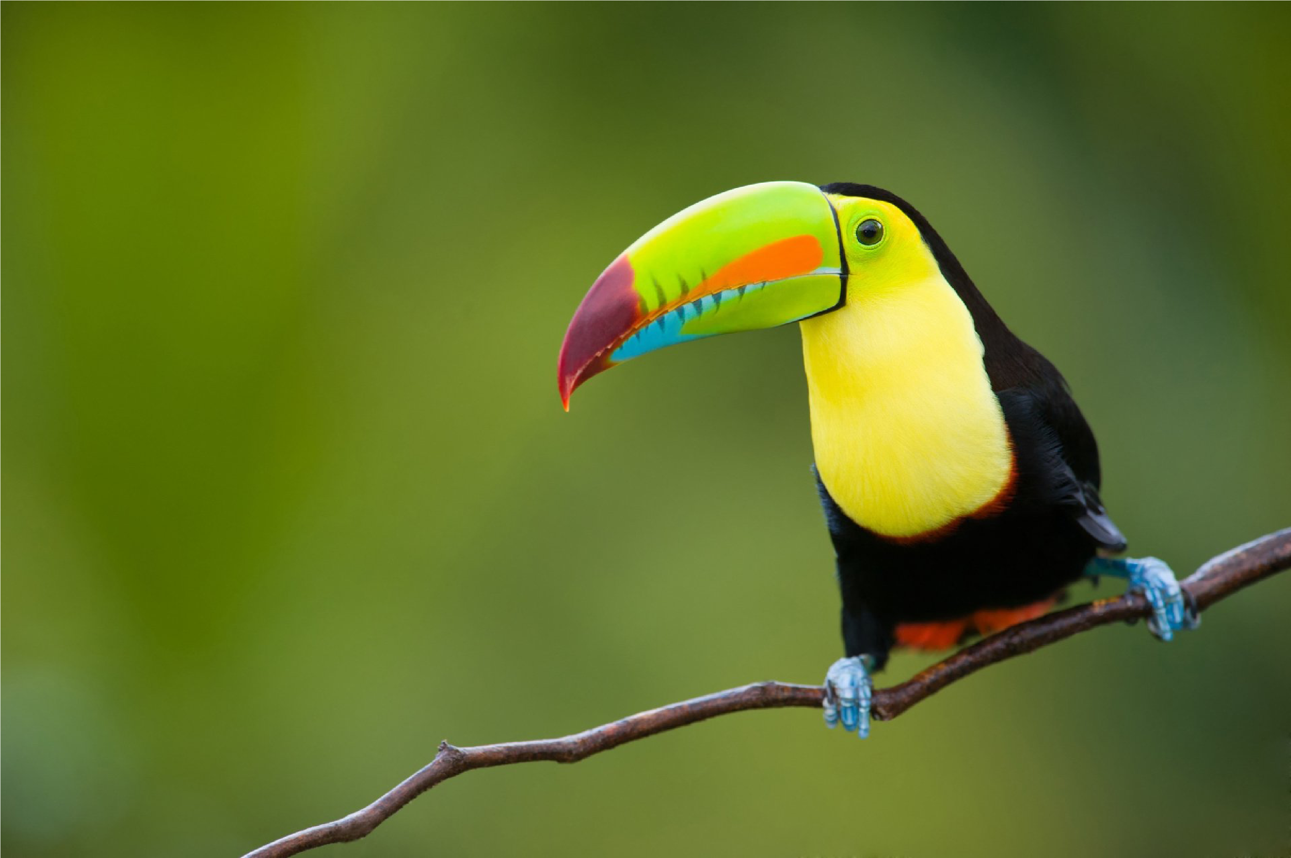
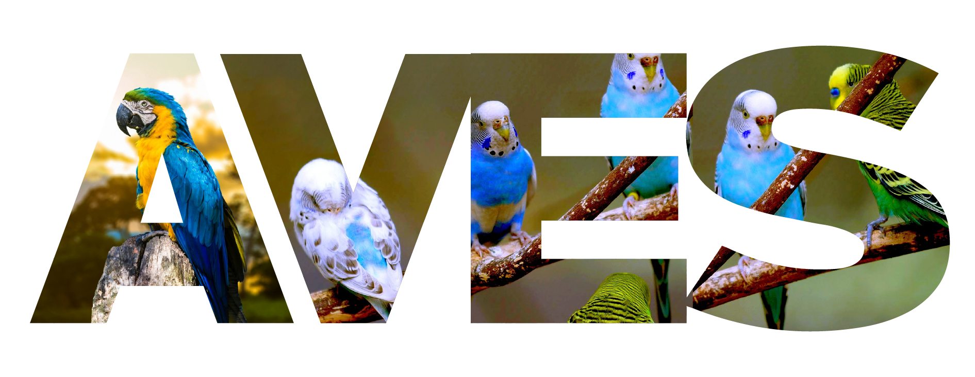
9
DE MAYO
DÌA INTERNACIONAL DE LAS
¡NUESTRA CULTURA: PROTEGER EL MEDIO AMBIENTE!

